Slide 1
Analyse filmique

Slide 2
Les couleurs au cinéma
Au cinéma, les couleurs jouent un rôle expressif.
On peut décrire un style chromatique en tenant compte des teintes utilisées, de leur variété, de leur degré de saturation.
Un film peut utiliser les connotations symboliques traditionnellement attachées aux couleurs, ou en créer de nouvelles.
Elles permettent, avec la lumière et le décor, de mettre l’accent sur l’ambiance de la scène.

Slide 3
Pour certains, la couleur au cinéma vient renforcer la scènes en faisant appels à la sensibilité et au ressentis du spectateurs,
mais pour d’autres elle semble être simplement un effet visuel et esthétique faisant partie intégrante du décors, ni plus, ni moins. Par supposition que la surinterprétation du spectateur, le dévirait de l’interprétation du réalisateur. Ce débat semble sans fin…

Slide 4
L’image animé
En plus des caractéristiques habituelles des images fixes, les images animées sont caractérisées par un rapport à l’espace et au temps particulier.
Deux éléments sont à ce sujet primordiaux :
Le cadrage
L’angle de vision.
Par le cadrage, l’artiste impose ça vision des choses, le regarde du spectateur est donc amené naturellement à un parcours définis par le biais du cadrage et des nuances d’angles de vision. Il est ici conditionné.

Slide 5
L’échelle des plans :
Le plan général.
Il situe le lieu de l’action et le place largement dans son contexte : paysage urbain, rural…
Le plan d’ensemble.
Le cadre se resserre progressivement et le cadre de l’action est décrit de façon plus précise : La rue, le champ, le verger ou le couloir de métro…

Slide 6
Le plan moyen.
Le contexte environnant devient de moins en moins présent, le personnage ou l’objet est perçu dans son intégralité, pour traduire son attitude.
Le plan américain.
C’est un plan fréquemment utilisé dans le cinéma américain : Les personnages sont alors cadrés à mi-cuisse ou à la taille.
Le contexte du personnage perd nettement de son importance, ce plan peut être considéré comme un plan de transition entre une vision élargie de la scène et une vision rapprochée du personnage.

Slide 7
Le plan rapproché.
Il s’agit d’un plan qui permet de visualiser le personnage jusqu’au buste, le contexte immédiat est simplement figuré sans grande définition.
Ce plan est notamment utilisé pour traduire une conversation entre deux personnages, le plan rapproché exprime alors leurs attitudes et les expressions de leurs visages.
Le gros plan.
Ce cadrage serré est destiné à mettre en valeur un point spécifique et important pour la dynamique de l’action : Les mains, le regard, un objet spécifique.
Le très gros plan.
Il permet d’isoler un détail important pour la compréhension de la scène. Il n’est d’ailleurs utilisé que de façon très ponctuelle.

Slide 8
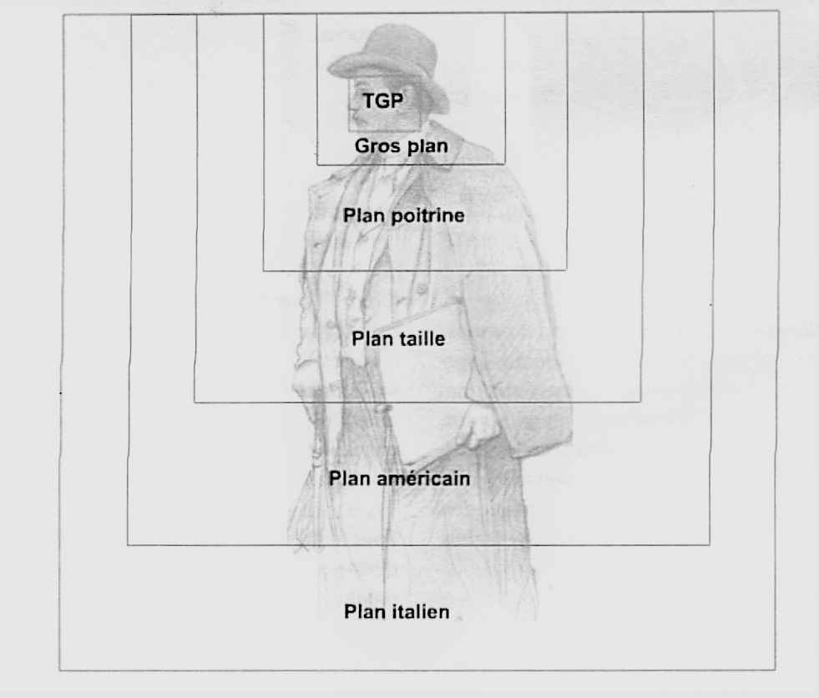

Slide 9
Point de vue
À ce choix de cadrage, il convient d’ajouter la notion de point de vue, également apellé l’angle de prise de vue.
Le choix de l’angle de vision est large et parfaitement déterminant quand au pouvoir expressif de l’image. L’angle de vision adopté, pour être le moins déformant et intervenant possible, se situera à hauteur d’œil.

Slide 10
Plongée et contre plongée
Elles déterminent par contre un vision caractéristique de la scène, une vision inhabituelle ayant pour effet de déranger le spectateur et de le guider dans le sens de lecture que l’on souhaite.
Plongée et contre plongée s’dressent indifféremment à l’appareil photo ou à la caméra ( ou même au dessin), par contre champ/contrechamp, panoramique, travelling, ne s’adressent, naturellement qu’à la caméra puisqu’il y a une notion de mouvement.

Slide 11
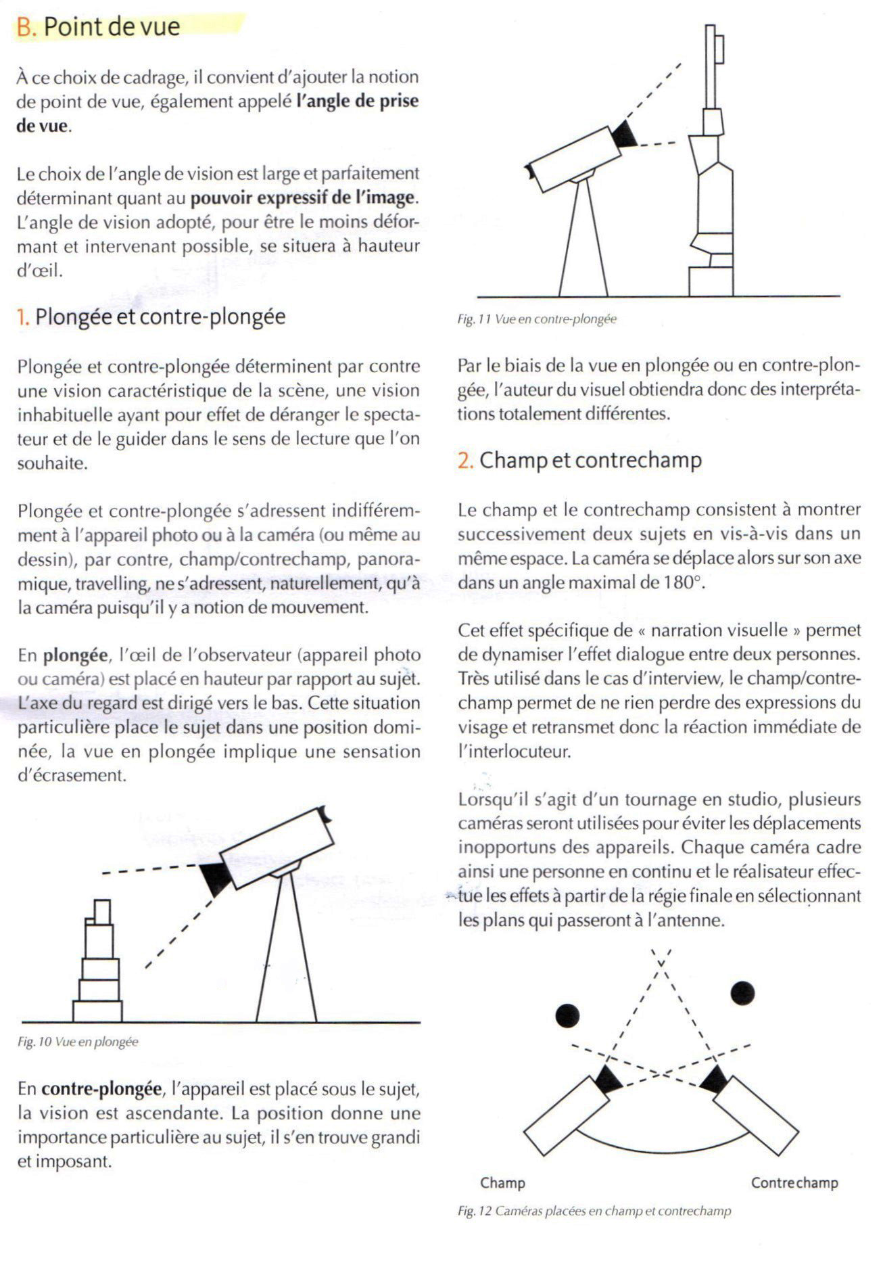
En plongée, l’œil de l’observateur est placé en hauteur par rapport au sujet.
L’axe du regard est dirigé vers le bas. Cette situation particulière place le sujet dans une position dominante, la vue en plongée implique une sensation d’écrasement.

Slide 12
La contre plongée, l’appareil est placé sous le sujet, la vision est ascendante. La position donne une importance particulière au sujet, il s’en trouve grandi et imposant.
Par le biais de la vue en plongée ou contre plongée, l’auteur du visuel obtiendra donc des interprétations totalement différentes.

Slide 13
Champ et contrechamp
Le champ et le contrechamp consistent à montrer successivement deux sujets en vis-à-vis dans un même espace. La caméra se déplace alors sur son axe dans un angle maximal de 180°.
Cet effet spécifique de « narration visuelle » permet de dynamiser l’effet dialogue entre deux personnages. Très utilisé dans le cas d’interview, le champ/contrechamp permet de ne rien perdre des expressions du visage et retransmet donc la réaction immédiate de l’interlocuteur.
Lorsqu’il s’agit d’un tournage en studio, plusieurs caméras seront utilisées pour éviter les déplacements inopportuns des appareils. Chaque caméra cadre ainsi une personne en continu et le réalisateur effectue les effets à partir de la régie finale en sélectionnant les plans qui passeront à l’antenne.

Slide 14
En ce qui concerne l’image animé, en plus du choix du cadre et du point de vue, le réalisateur dispose de la capacité de déplacement de la caméra dans sa gamme d’effets.
Si la caméra reste fixe pendant la durée du plan, on est en présence d’un plan fixe. Mais le langage cinématographique ou télévisuel utilise bien souvent divers mouvements d’appareils pour moduler le récit ou l’action.

Slide 15
Le panoramique
Le principe du panoramique est de balayer une large portion d’espace : fixée à un pied immobile, la caméra peut se déplacer sur cet axe par rotation horizontale ou verticale. Le panoramique horizontal permet ainsi, par rotation complète, de couvrir 360°, c’est-à-dire d’effectuer l’intégralité d’un cercle. Le panoramique vertical, lui, est plus limité puisque dans l’axe vertical, la caméra n’effectuera pas même un demi-cercle complet, le pied de la caméra limitant le mouvement du sol au ciel.

Slide 16
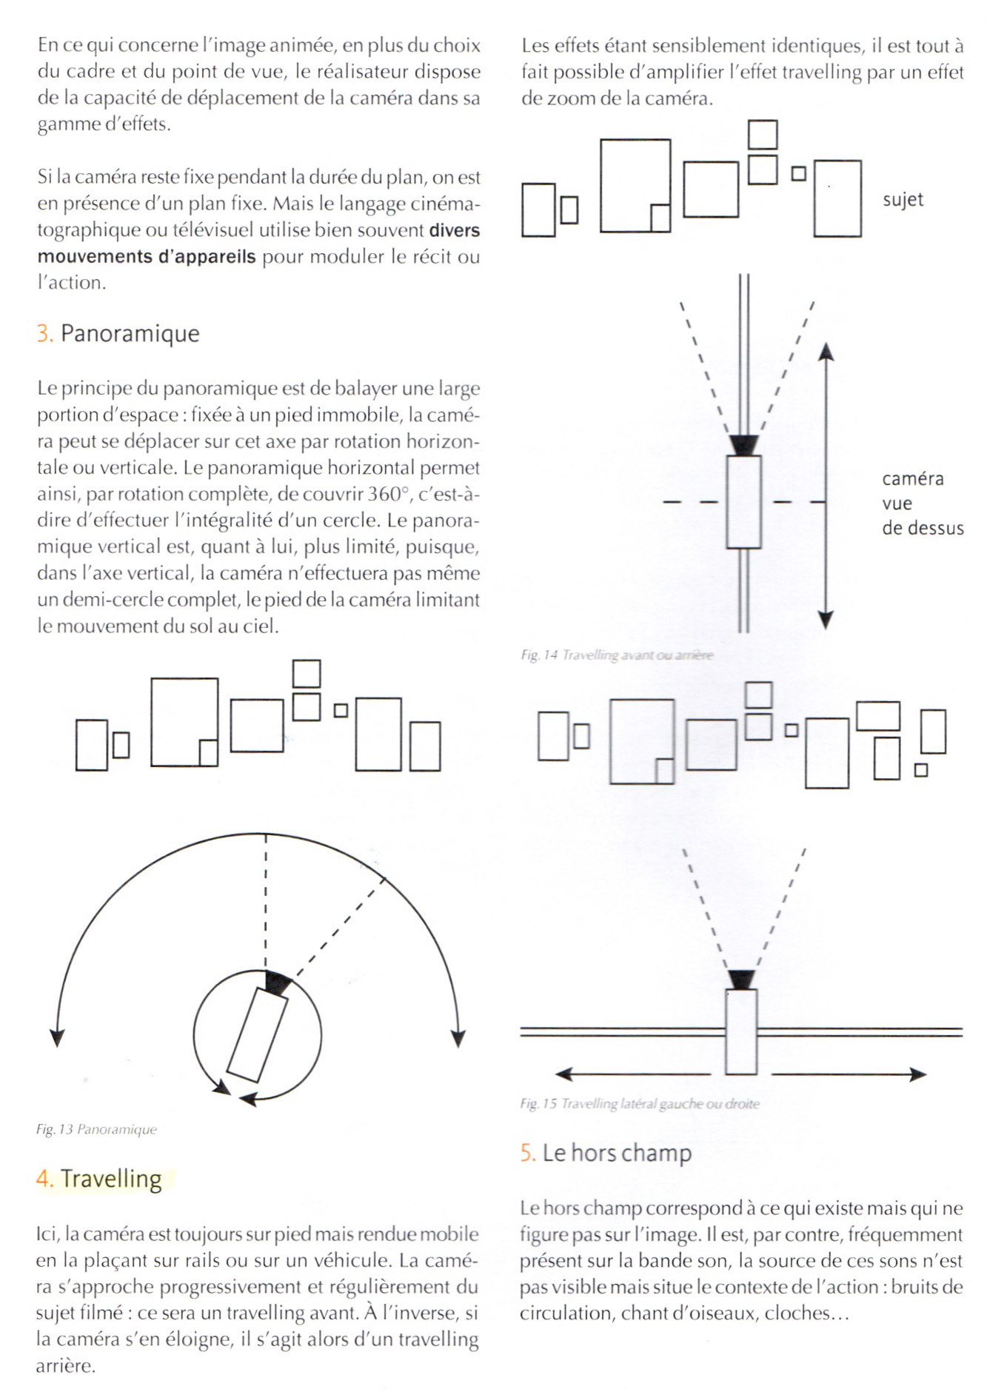

Slide 17
Le travelling
Ici, la caméra est toujours sur pied mais rendue mobile en la plaçant sur rails ou sur véhicule. La caméra s’approche progressivement et régulièrement du sujet filmé :ce sera un traveling avant. À l’inverse, si la caméra s’en éloigne, il s’agit alors d’un travelling arrière.
Les effets étant sensiblement identiques, il est tout à fait possible d’amplifier l’effet travelling par un effet de zoom de la caméra.

Slide 18
Traveling avant/arrière
Traveling latéral gauche/droite

Slide 19
Le hors champ
Le hors champ correspond à ce qui ne figure pas sur l’image. Il est, par contre, fréquemment présente sur la bande son, la source de ces sons n’est pas visible mais situe le contexte de l’action : bruits de circulation, chant d’oiseaux, cloches…
Cet espace imaginée par l’observateur devient parfois présent sous ses yeux : il suffit pour cela d’un simple mouvement de caméra pour découvrir ce qui n’est pas visible.

Slide 20
Les associations d’images
Une façon de procéder pour intervenir sur l’image et en détourner le sens, est de la juxtaposer et la confronter avec un ou plusieurs autres visuels (l’association de plusieurs images, libère un sens global plus large).
L’éloignement de sens entre les différents visuels augmente encore le pouvoir suggestif de l‘image restructurée. C’est un procédé que l’on retrouve dans l’image animé, cinéma ou vidéo, puisqu’alors le récit n’est qu’une succession de plans…

Slide 21
Vocabulaire de l’analyse filmique

Slide 22
Accélération : il s’agit d’un rythme de succession des plans où ces derniers sont de plus en plus courts.
Ambiance sonore : l’ambiance sonore, c’est le son (sans la voix des acteurs) que l’on pourrait entendre sur le lieu de l’action.
Caméra subjective : ici, la caméra donne au spectateur le champ de vision qu’il aurait s’il était placé dans la situation de l’acteur.
Caméra objective : voir « Neutre » plus bas.
Décalage (sonore) : le décalage du son se fait par anticipation ou par prolongation. Dans le cas de l’anticipation, on entend le son avant de voir l’action qui va avec. Dans le cas de la prolongation, le son d’un plan se poursuit sur le plan suivant.
Ellipse : évènements situés entre deux moments d’un récit et qui ne sont pas montrés.

Slide 23
Faux rapport : c’est la forte discontinuité involontaire ou volontaire des éléments visuels/sonores entre deux plans successifs censés pourtant être contigus dans l’espace et/ou dans le temps.
Format : c’est un cadre rectangulaire aux dimensions définies par deux données techniques :
Les dimensions de la fenêtre de la caméra qui déterminent le rapport de la largeur sur la hauteur ;
La largeur de la pellicule.
Fondu : Technique de transition utilisée au montage, il y a plusieurs types de fondus :
Fondu enchainé : l’image 1 disparaît progressivement alors que l’image 2 apparaît progressivement elle aussi

Slide 24
Fondu au noir : l’image s’obscurcie et devient noire (souvent utilisé pour indiquer la fin d’une scène ou un changement de lieux ou de temps), il existe aussi le fondu au blanc qui est souvent utilisé pour faire la transition entre la réalité et les pensées ou le rêve d’un personnage.
Insert : en matière de cadrage, l’insert est un plan généralement fixe et qui insiste sur un détail. On l’utilise pour renforcer le suspens.
Montage alterné : ici, des actions, qui se déroulent au même moment, sont présentées tour à tour.
Montage chronologique : il se conforme au déroulement de l’action dans le temps.

Slide 25
Montage cut : les séquences ou plans se suivent sans transitions ; ce qui autorise les retours.
Montage parallèle : ici, des actions éloignées sont présentées tour à tour.
Montage symbolique : ici, on relie les séquences par des éléments qui autorisent un rapprochement ou une comparaison.
Mouvements panoramiques de caméra : ces mouvements sont obtenus grâce à une rotation de la caméra autour de son axe de fixation. Ces mouvements peuvent être horizontaux, verticaux, diagonaux.
Neutre (position) : la position neutre ou caméra objective, c’est l’action telle que pourrait la voir un observateur extérieur, à hauteur des yeux.

Slide 26
Panoramique horizontal : ici, la caméra pivote dans le sens horizontal. Ce mouvement de la caméra permet de passer d’une action à l’autre, ou d’offrir une large scène.
Panoramique vertical : ici, la caméra pivote dans le sens vertical. Ce mouvement de la caméra permet de changer la position de la caméra : contre-plongée, plongée, etc.
Prise de vues : la prise de vues indique les mouvements et la position de la caméra.
Profondeur de champ : dite simplement, la profondeur de champ, c’est la portion d’espace qui apparaît nette dans le champ.
Ralentissement : il s’agit d’un rythme de succession des plans où ces derniers sont de plus en plus longs.
Rythme : le rythme, c’est la succession des plans selon leur durée.

Slide 27
Rythme rapide : succession de plans de courte durée (quelques secondes).
Rythme lent : enchaînement de plans longs.
Signes de ponctuation : il s’agit d’une expression métaphorique empruntée à Christian Metz afin de désigner le fait que deux plans sont liés ou au contraire séparés par un effet optique.
Voici quelques exemples de signes de ponctuation : le flou, le filé, le fondu au noir, l’iris, le volet, le chassé.
Silence : en matière de son, on peut utiliser le silence total pour renforcer un effet dramatique.
Son asynchrone ou asynchronisme : un son est asynchrone avec l’image lorsque :On voit quelque chose alors qu’on entend autre chose,
Le son est différent de ce que dépeint l’image.

Slide 28
Son synchrone ou synchronisme : contrairement au son asynchrone, le son synchrone est un son qui accompagne étroitement l’image.
Statique : en position statique, la caméra est fixe et ne se déplace pas.
Travelling avant : ici, la caméra, installée sur un chariot de travelling ou tout autre support mobile, avance vers le sujet ; ce qui permet de concentrer le regard du téléspectateur sur l’action.
Travelling arrière : ici, la caméra, installée sur un chariot de travelling ou tout autre support mobile, recule ; ce qui permet de donner au téléspectateur une impression de distance par rapport à la scène.
Voix off : il s’agit d’une voix extérieure à l’action qui narre l’histoire ou fournit des informations complémentaires.
Vue fixe : en matière de prise de vue, la vue fixe indique qu’il n’y a pas de mouvements sur l’image.

Slide 29
Méthode d’analyse

Slide 30
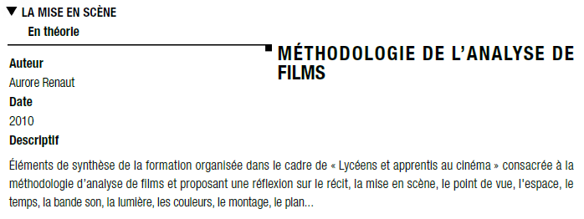
L’analyse peut concerner le film entier : on analysera dans ce cas quelques grands axes du film (le récit, la mise en scène, les décors, le point de vue, etc.
Se resserrant progressivement, elle peut également concerner une séquence, une scène, un plan et même un photogramme (une seconde de pellicule = 24 images, un photogramme = une image).

Slide 31
Le film dans sa globalité
Sur le film en général, quelques questions à se poser / à poser aux élèves :
- Est-ce que le film est efficace ?
- Est-ce que c’est un film difficile ? De quels points de vue ?
- Est-ce qu’il est novateur, inventif ?
- Est-ce qu’il procure un plaisir immédiat ? Où ressent-on de l’ennui, de l’incompréhension ?

Slide 32
Sur le rapport du cinéaste, aux personnages et aux spectateurs :
Le cinéaste laisse-t-il le spectateur libre ? (les cinémas de Jacques Tati ou de Roberto Rossellini par exemple)
Ou bien le « prend-il par la main » ?
Quelques questions pour situer le cinéaste et le film : Qui a fait le film ? Quand ? Dans quel pays ? Quel est le genre du film ? Quels sont les problèmes posés par le film ?

Slide 33
Quelques grands paramètres d’analyse
Aussi bien sur la globalité du film que sur des segments plus petits.
La temporalité du film
Les films sont construits sur un régime de temporalité linéaire ou variable (aller-retour entre flash-backs (retour en arrière) et présent de la narration).
Plus rares sont les flash-forward (saut dans le futur).

Slide 34
Flash-backs : comme dans Citizen Kane d’Orson Welles ou Le Jour se lève de Marcel Carné , sont éclairés par des retours en arrière une personnalité ou les motifs d’un crime.
Flash-forward : comme dans Cria Cuervos de Carlos Saura (Le personnage d’Ana adulte appartient au futur : les années 90 alors que le film est produit dans les années 70).
Les films en temps réels (Cléo de 5 à 7 d’Agnès Varda ; La Corde d’Alfred Hitchcock, ou encore la série 24h chrono) :
pour des raisons différentes, Varda veut suivre deux heures de la vie d’une femme alors qu’Hitchcock construit son film sur le suspense.

Slide 35
Point de vue
Qui raconte l’histoire ? La caméra, le cinéaste ? Un narrateur ?
On distingue :
Le point de vue visuel : d’où voit-on ce que l’on voit ? Où la caméra est-elle placée ?
Le point de vue narratif : Qui raconte l’histoire ? Du point de vue de qui l’histoire est-elle racontée ?
Très souvent le point de vue n’est pas fixe, ce qui permet au cinéaste de jouer sur des ruptures.

Slide 36
Le son
Pour la description et l’analyse des relations entre sons et images, il existe Trois matières de l’expression sonore au cinéma :
les dialogues
les bruits
la musique
Trois types de rapports entre le son et l’image :
son in : la source du son (parole, bruit ou musique) est visible à l’écran, son synchrone

Slide 37
son hors champ : la source du son n’est pas visible à l’image mais peut être imaginairement située dans l’espace-temps du film, son diégétique
son off : émane d’une source invisible située dans un autre espace-temps que celui qui est représenté à l’écran, son extra diégétique.
On distingue les cinéastes qui utilisent un son réaliste et ceux qui s’en servent pour « manipuler » les émotions des spectateurs, des sons donc « re-travaillés » comme dans la scène d’ouverture de Sleepy Hollow de Tim Burton.

Slide 38
L’espace
Il peut être très intéressant de faire un relevé des espaces, décors employés par le film.
Souvent les films sont construits sur la forme d’un parcours, d’un voyage, lié à une initiation, une quête.
On peut trouver des Espaces :
opposants , par exemple :
La Maison du diable de Robert Wise
Shining de Stanley Kubrick
Délivrance de John Boorman (la nature comme lieu de cauchemar)

Slide 39
Ou des Espaces adjuvants :
Elle et lui de Leo McCarey (le bateau et la maison de la grand-mère)
Autant en emporte le vent de Victor Fleming (la ferme de Tara)
Valse avec Bachir (l’eau protectrice)
Beaucoup de scénarios sont aussi construits sur l’opposition clos / ouvert, en induisant des rapports positif / négatif qui peuvent varier (Jurassic Park joue sur un dérèglement du clos / ouvert : au début « l’ouvert » est l’espace adjuvant mais bien rapidement le film va rétrécir le champ et les personnages n’aspireront plus qu’à rejoindre « le clos »).

Slide 40
Le montage
Il s’agit du procédé technique visant à relier les différents plans entre eux : dans la scène elle-même (découpage, raccords) entre les scènes (montage).
On distingue notamment le montage continue (linéaire) du montage alterné (attaque de l’avion dans La Mort aux trousses : les plans alternent les réactions de Cary Grant avec les attaques de l’avion), le non-montage ou le plan séquence (comme le long plan d’ouverture de La Soif du mal d’Orson Welles).

Slide 41
Les raccords de continuité : raccords de mouvement (par exemple, un personnage se déplace et alors qu’il sort de l’espace visible, le film raccorde avec l’espace suivant :
c’est le cas classique lorsqu’un personnage passe une porte ; on peut aussi montrer un personnage commencer à tomber dans un plan et la fin de la chute dans le suivant). C’est aussi le cas des raccords dans l’axe qui donne deux valeurs de plans différentes à une même action.
Le champ contrechamp est principalement utilisé pour raccorder en alternance les plans de deux personnes en train de dialoguer, disposées généralement face à face.
Exemple classique et idéal pour trouver tous ces raccords : la séquence de la cage aux lions dans Le Cirque de Chaplin.

Slide 42
Un raccord dans le mouvement célèbre et astucieux : la fin de La Mort aux trousses où Cary Grant aide Eva Marie Saint à remonter du Mont Rushmore, geste qui s’achève, après une ellipse importante, dans une cabine de train.
On parle de faux-raccord lorsque la coupe n’est pas réaliste soit par erreur soit par choix délibéré (dans L’Avventura, Antonioni qui fait prendre une autre direction à son film le souligne par un faux-raccord de direction : un train qui allait de droite à gauche dans un plan, se dirige dans l’autre sens dans le plan suivant).

Slide 43
La lumière et les couleurs
Deux types de choix, deux types d’utilisation de la lumière, une lumière classique qui sera interprétative (souvent en studio) et une lumière moderne qui sera naturaliste (par exemple lumière du jour dans les séquences de rues d’A bout de souffle de Jean-Luc Godard).
Les couleurs seront souvent très importantes pour analyser le sens des films.
Dans L’Armée des ombres, Melville étouffe les couleurs pour donner le ton de l’époque et de la Résistance ; dans Sleepy Hollow, Tim Burton donne l’impression d’un film en noir et blanc, très contrasté, proche de l’esthétique du cinéma expressionniste-fantastique, dans Valse avec Bachir, l’orangé des fusées éclairantes la nuit du massacre se propage de la couleur du titre aux séquences de l’océan, c’est la couleur du passage du conscient à l’inconscient.

Slide 44
Analyser une séquence, un plan
Séquences
La séquence est une unité narrative constituée de différents plans reliés entre eux par le montage.
Christian Metz distingue plusieurs séquences dont :
- La scène ou séquence en temps réel : la durée de la projection égale la durée fictionnelle.
- La séquence ordinaire : comporte des ellipses temporelles plus ou moins importantes, suite chronologique.
- La séquence alternée : montre en alternance deux (ou plus de deux) actions simultanées.

Slide 45
- La séquence en parallèle : montre en alternance deux (ou plus de 2) ordres de choses (actions, objets, paysages, etc.) sans lien chronologique marqué, pour établir par exemple une comparaison.
Un terme important quand on fait de l’analyse de film est la diégèse qui correspond à tout ce qui englobe l’univers fictif crée par le film. On distingue l’univers diégétique de l’univers extra-diégétique (le dispositif de tournage - caméra, perche, etc. par exemple ou une musique extra-diégétique, c'est-à-dire dont on ne voit pas la source à l’écran).

Slide 46
Christian metz
Christian Metz, né à Béziers le 12 décembre 1931 et mort à Paris le 7 septembre 1993, est un théoricien français de la sémiologie du cinéma.

Slide 47
Le plan
Pour analyser un plan (et/ou une scène), nécessité de toujours commencer par la description qui prépare l’analyse. Mais l’analyse ne peut se contenter d’être de la description. Attention aussi à la tentation de l’analyse plan par plan, parfois peu satisfaisante.
Un plan est l’unité de pellicule qui a été impressionnée entre le début et la fin d’une prise, entre le moment où l’on crie : « Moteur ! Action ! » … Et « Coupé ! »
Le plan peut avoir une durée d’une fraction de seconde (mais sera alors à peine perceptible à l’oeil) jusqu’au chargeur entier de la caméra (soit à peu près 11 minutes).

Slide 48
Il peut être fixe ou en mouvement : le mouvement peut être donné par la caméra : lorsqu’elle avance physiquement, on parle de travelling (avant, arrière, latéral, droite-gauche, gauche-droite, etc.), lorsque seule la tête de la caméra bouge, on parle de panoramique (droite-gauche, gauche-droite, bas-haut, haut-bas), lorsque c’est l’objectif de la caméra qui bouge, il s’agit d’un zoom (avant, arrière), c'est-à-dire un travelling optique.
Les mouvements de caméra, grâce à des appareillages, peuvent avoir beaucoup d’ampleur (grue) ou donner aux déplacements une grande fluidité (steady-cam).
Lorsqu’on tourne un plan, on réfléchit à l’endroit où l’on va placer la caméra et donc à l’angle de la prise de vue : sera-t-il frontal, latéral, en plongée, en contre-plongée ?
Il faut aussi réfléchir au cadre, le délimiter : il s’agit donc d’inclure (ce qui sera dans le champ) et d’exclure (ce qui restera hors-champ), on aura aussi du bord-cadre.

Slide 49
Quel sera l’échelle du plan ? On distingue deux rapports d’échelle : celui qui se rapporte au décor (plan général ou de grand ensemble, plan d’ensemble, plan de demi-ensemble) et celui qui se rapporte au personnage (plan moyen, homme en pied - plan américain, dessous du genou - plan rapproché, taille, poitrine - gros plan. Le très gros plan, dit aussi « insert », concernera des parties du corps (un oeil par exemple) ou des plans de détails (poignée de porte par exemple).
Des plans pourront avoir une grande profondeur de champ (distance entre l’objectif et le fond du cadre) et inscriront, par exemple, le personnage dans un décor.

